Slide 1
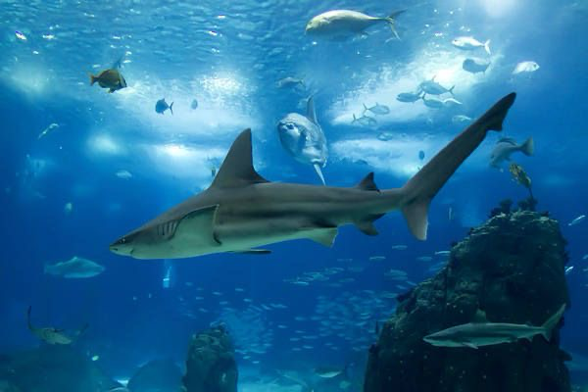
Sumérgete en el océano
Índice
1:las medusas
2:el pez león
3:El tiburón martillo
4:la fosa de las marianas
5:el megalodón
6:el Kraken
7:los crustáceos
8:pez gota
9:pez cierra
10:pez dragón

Slide 2
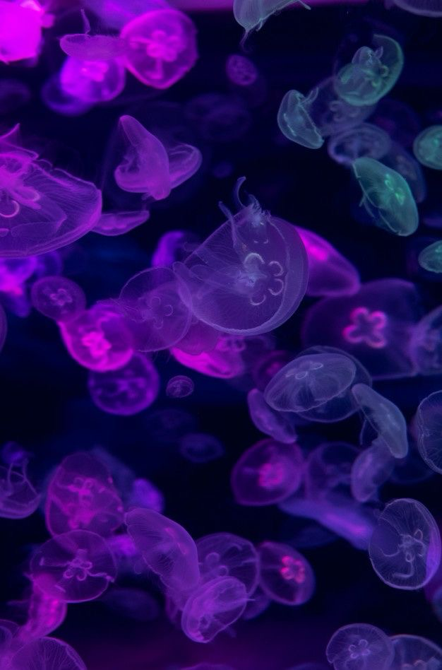
Las medusas
Las medusas (Medusozoa), también llamadas aguamalas, malaguas, aguavivas, aguacuajito, aguacuajada, o lágrimas de mar, son animales marinos pertenecientes al filo Cnidaria (más conocidos como celentéreos); son pelágicos, de cuerpo gelatinoso, con forma de campana de la que cuelga un manubrio tubular, con la boca en el extremo inferior, a veces prolongado por largos tentáculos cargados con células urticantes llamados cnidocitos. Aparecieron hace unos 500 millones de años en el Cámbrico.^{[1]}​
El concepto de medusa es tanto taxonómico como morfológico. Muchos cnidarios tienen una alternancia de generaciones, con pólipos sésiles que se reproducen asexualmente y medusas pelágicas que llevan a cabo la reproducción sexual. Solo los antozoos carecen de forma medusa; las otras tres clases de cnidarios (hidrozoos, escifozoos y cubozoos) poseen forma pólipo y forma medusa; dichas medusas presentan características distintivas en las tres clases, de modo que se puede hablar de hidromedusas, escifomedusas y cubomedusas respectivamente
Para desplazarse por el agua se impulsan por contracciones rítmicas de todo su cuerpo; toman agua, que se introduce en su cavidad gastrovascular, y la expulsan usándola como "propulsor

Slide 3
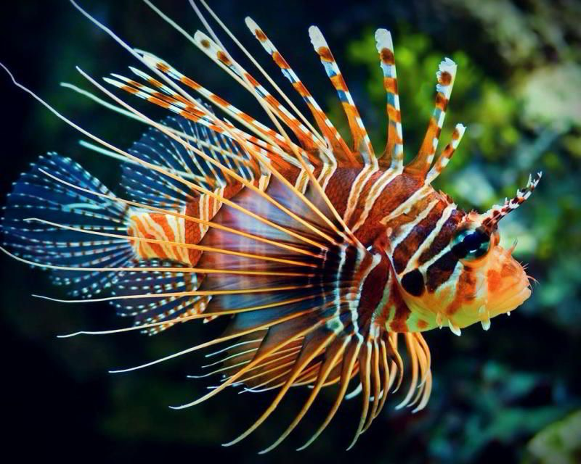
El pez león
El pez león (Pterois antennata),^{[3]}​ erróneamente llamado pez escorpión, es un pez de la familia Scorpaenidae. Su hábitat natural son las lagunas costeras y arrecifes del océano Índico tropical y el Pacífico occidental. Se refugia durante el día y caza camarones y cangrejos durante la noche. Crece un máximo de 20 cm.
Los lugares donde se le ha visto, incluyen: el este de África, en las islas Marquesan y Mangarava, al norte y el sureste de Japón, al sur de Queensland, Australia y Kermadec y las islas Australes. Vive en arrecifes de las lagunas marinas. Es solitario y es más probable encontrarlo en el fondo acuático nadando lentamente. Durante el día se esconde en las grietas y debajo de rocas o de formaciones coralinas y por las noches caza. Frecuentemente cazan con la cabeza dirigida hacia la seguridad de su escondite, o cerca de un pasaje que dé a él, conduce y arrincona con sus aletas a su presa. Se alimentan de camarones y de cangrejos. En cautividad es alimentado con peces vivos.
Su picadura es venenosa. Los radios de la aleta dorsal, dos de los radios de la aleta ventral y dos de la aleta anal están equipados con glándulas venenosas. Estas picaduras pueden provocar dolorosas heridas a buzos, mientras que la toxina que inocula puede causar parálisis respiratoria humana, insuficiencia circulatoria, y fiebre. Los síntomas generalmente desaparecen después de uno o dos días.

Slide 4
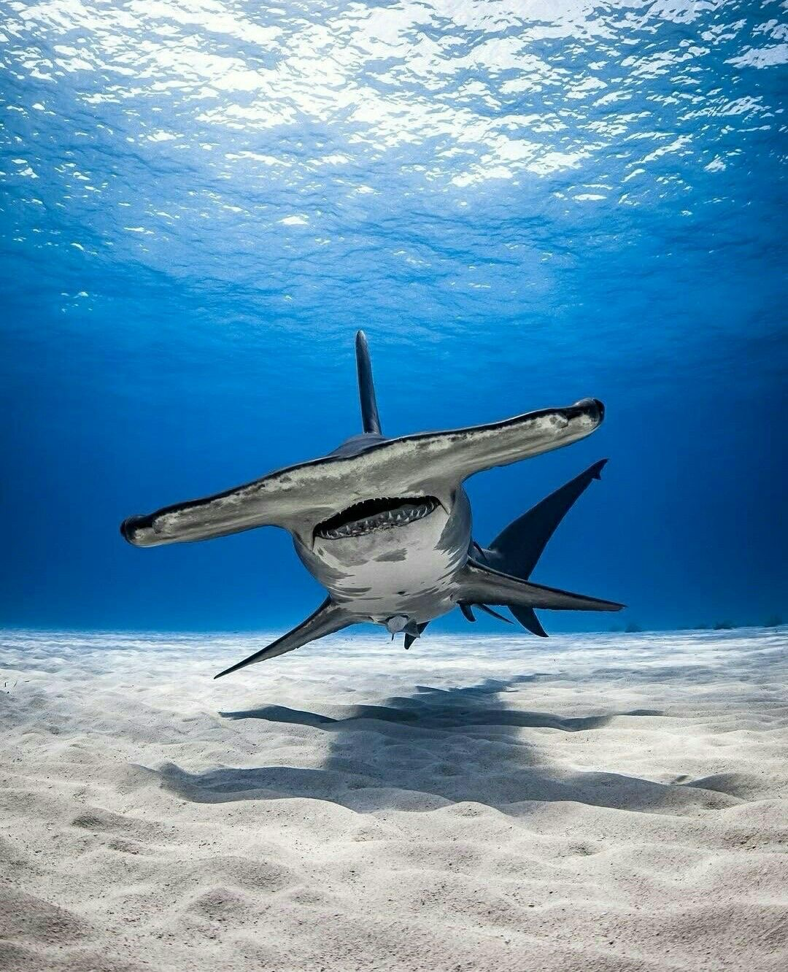
El tiburón martillo
El tiburón martillo gigante (Sphyrna mokarran) es una especie de elasmobranquio carcarriniforme de la familiaSphyrnidae alcanzando una longitud media de 4,6 m y alcanzando una longitud máxima de 6,1 m. Se encuentra en aguastropicales y templadas cálidas de todo el mundo, habitando zonas costeras y la plataforma continental. El tiburón martillo gigante se puede distinguir de otros tiburones martillo por la forma de su cabeza en forma de martillo (de ahí su nombre), que es ancha con un margen frontal casi recto, y por su primera aleta dorsal alta y en forma de hoz. Un depredador ápice, solitario y nadador, el tiburón martillo gigante se alimenta de una amplia variedad de presas que van desde crustáceos y cefalópodos hasta peces óseos y tiburones más pequeños

Slide 5
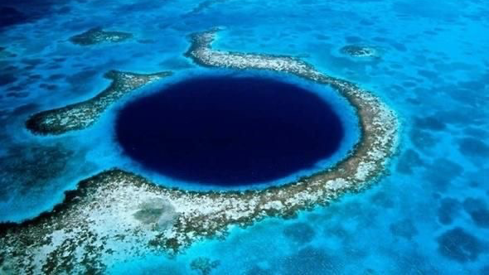
La fos de las marianas
La fosa de las Marianas es una depresión del fondo marino que se encuentra en el océano Pacífico occidental, a unos 200 km al este de las islas Marianas, y es el área más profunda conocida de los océanos de la Tierra. Tiene forma de media luna y mide unos 2550 km de largo por unos 70 km de ancho. La máxima profundidad de esta fosa oceánica es de 10 994 metros en el extremo sur de un pequeño valle en su fondo, conocido como Abismo de Challenger. Sin embargo, algunas mediciones llevan su punto más profundo hasta los 11 034 metros.^{[1]}​ En comparación, si la montaña más alta del planeta, que es el monte Everest con 8 849 metros, reposara sobre este punto, su cima estaría todavía a más de dos mil metros del fondo.^{[2]}​

Slide 6
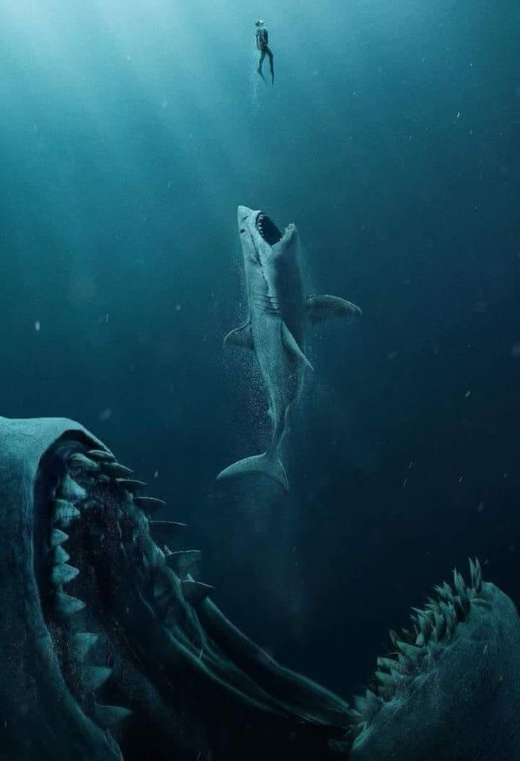
El megalodón
El megalodón o megalodonte (Carcharocles megalodon; del gr. μέγας megas ‘grande’, raíz megal-, y ὀδούς odoús‘diente’, raíz odont-) es una especie extinta de tiburón que vivió entre hace 19,8 y 2,6 millones de años, aproximadamente, durante el Cenozoico (de inicios del Mioceno^{[2]}​ hasta el final del Plioceno).^{[3]}​ Anteriormente se pensaba que era miembro de la familia Lamnidae y pariente cercano del gran tiburón blanco (Carcharodon carcharias). Sin embargo, actualmente existe un consenso casi unánime de que pertenece a la familia extinta Otodontidae, que se separó de la ascendencia del gran tiburón blanco durante el Cretácico temprano

Slide 7
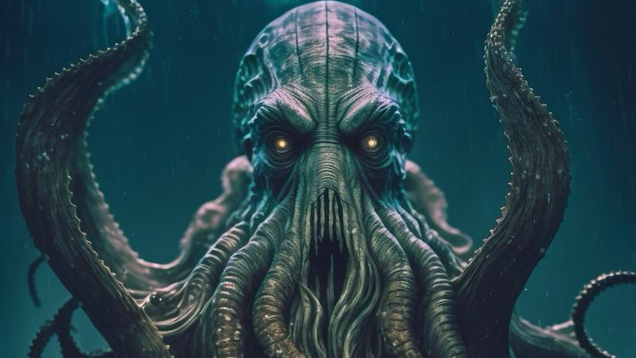
El Kraken
El kraken (/ˈkrɑːkən/) es una enorme y colosal criatura marina de la mitología nórdica descrita comúnmente como un tipo de pulpo, calamar gigante o medusa que, emergiendo de las profundidades, ataca barcos y devora a los marineros. El mito puede realmente haberse originado en avistamientos de calamares gigantes reales que estimadamente tendrían de 33 a 45 metros de largo incluyendo los 8 brazos y 2 tentáculos

Slide 8
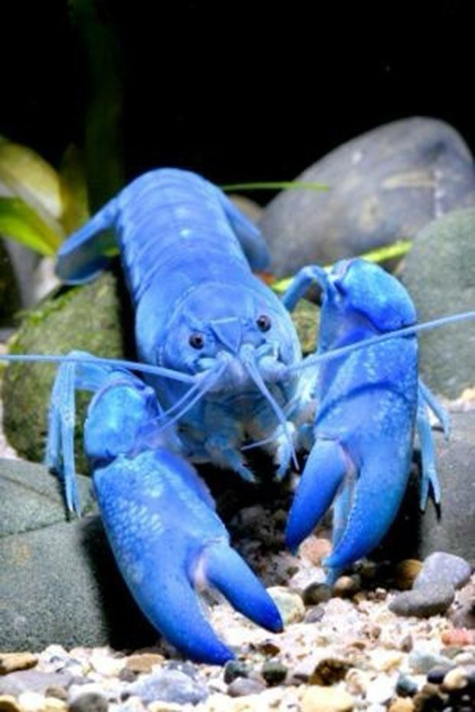
Los crustáceos
Los crustáceos (Crustacea; del latín crusta, ‘costra’ y aceum, ‘relación o naturaleza de algo’) son un extenso subfilo de artrópodos parafilético, con más de 67 000 especies (probablemente, faltan por descubrir hasta cinco o diez veces este número).^{[1]}​ Incluyen varios grupos de animales comestibles, como las langostas, los cangrejos, los langostinos, los camarones y los percebes.

Slide 9
Pez gota
El pez gota dispone de un esqueleto con huesos livianos y pocos músculos y, a diferencia de la mayoría de los peces, tampoco tiene vejiga natatoria, el órgano que les permite flotar y nadar, ya que en su hábitat colapsaría bajo una presión extrema provocando que explotara. Para ello, cuenta con células y órganos llenos de agua que le ayudan a flotar de manera neutral (sin ascender ni descender de gran manera). En su lugar, se compone de una carne gelatinosa (al estilo medusa) menos densa que el agua, por lo que el pez deambula de forma natural por encima del fondo del océano. De hecho, el pez gota no necesita gastar toda su energía con el fin de nadar, pudiendo dedicar parte de la misma a la búsqueda de alimento, no abundante en el suelo marino.^{[2]}​ Puede alcanzar los 30cm de longitud.^{[3]}​ No tiene huesos ni dientes.^{[4]}​

Slide 10
Pez sierra
El pez sierra peine es una especie de pez perteneciente a la familia Pristidae. El macho puede alcanzar una longitud máxima de 640 cm, a pesar de que la media es de 550 cm. Presenta un cuerpo aplanado y aletas pectorales en forma de alas. La boca está situada lateralmente y los ojos dorsalmente.​

Slide 11
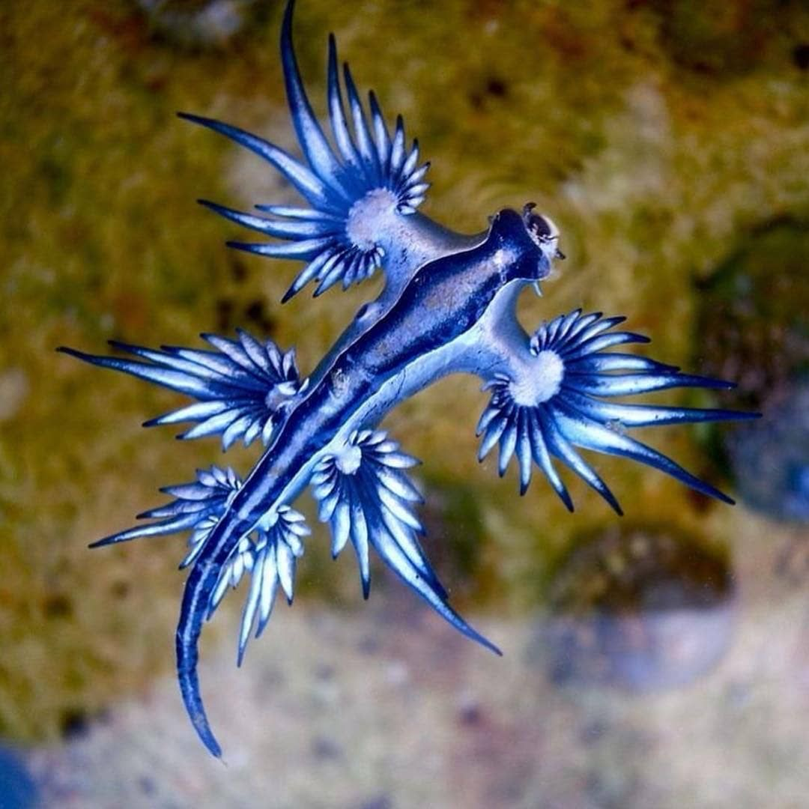
Pez dragón
Son peces alargados y de cuerpo aplanado. Los machos de S. b. colubrinuspueden llegar alcanzar los 40 cm de longitud total,^{[2]}​^{[3]}​ las otras dos subespecies son menores, de unos 32 cm de longitud total.^{[4]}​^{[5]}​ Tienen una gran boca y sus dientes pueden llegar a ser tan largos que no puedan llegar a cerrarla.

